Slide 1



Título de Tesis: Modelo predictivo de los estilos de vida para estudiantes universitarios basado en técnicas de Machine Learning
Bachiller:
Elizabeth Flores Huamaní
TESIS PARA OPTAR EL TÍTULO PROFESIONAL DE INGENIERÍA DE SISTEMAS
ANDAHUAYLAS – APURÍMAC PERÚ
11 de octubre 2022

Slide 2
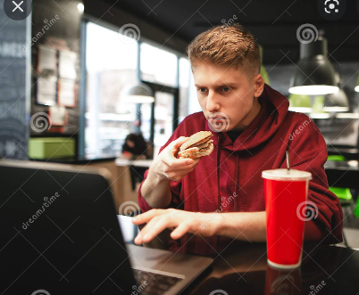
CAPÍTULO I: Planteamiento del problema
Descripción del Problema
El 70 % de las muertes prematuras en los adultos a nivel internacional se deben a estilos de vida inadecuados iniciadas desde la adolescencia según la OMS.
Existe una población que en sus hábitos de vida es más independiente, estos son los estudiantes universitarios.
A causa de llevar estilos de vida no saludable surgen enfermedades no transmisibles o degenerativas.
Este problema sucede en universitarios del Perú y de todo el mundo y esto incluye la UNAJMA, los estudiantes universitarios adoptan estilos de vida no saludables en los aspectos de Alimentación, Actividad Física y Psicológico.

Slide 3

Formulación del problema
CAPÍTULO I: Planteamiento del problema
Problema General
¿De qué manera se puede predecir los estilos de vida que adoptan los estudiantes universitarios?
Problemas Específicos
• ¿Cuál es el modelo para predecir los estilos de vida en la alimentación de los estudiantes universitarios?
• ¿Cuál es el modelo para predecir los estilos de vida en la actividad física de los estudiantes universitarios?
• ¿Cuál es el modelo para predecir los estilos de vida en el aspecto psicológico de los estudiantes universitarios?

Slide 4
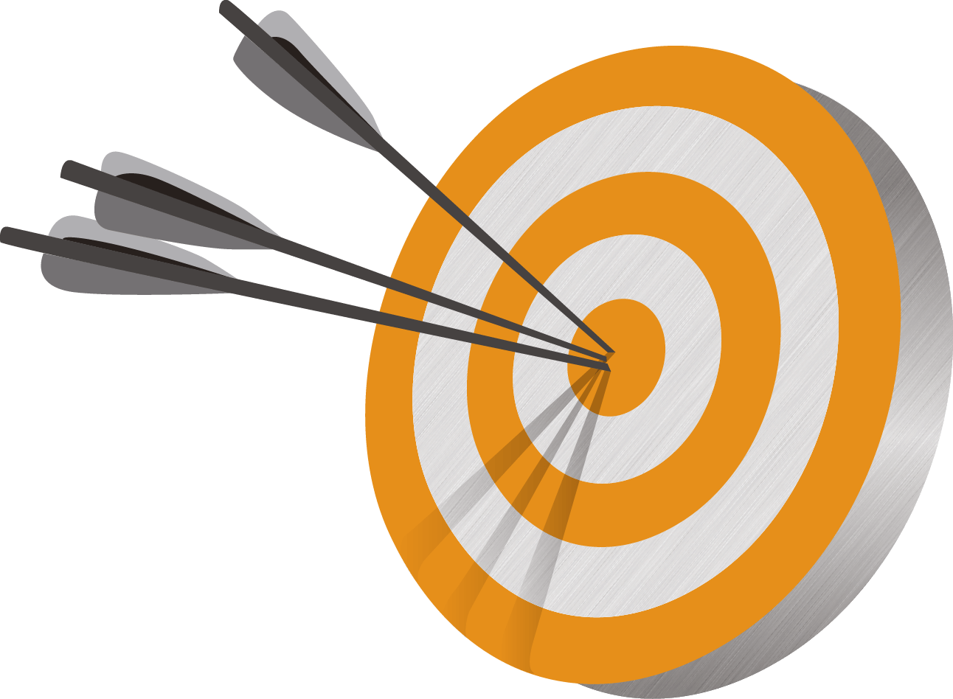
Objetivos
CAPÍTULO I: Planteamiento del problema
Objetivo General
¿De qué manera se puede predecir los estilos de vida que adoptan los estudiantes universitarios?
Objetivo Específicos
• ¿Cuál es el modelo para predecir los estilos de vida en la alimentación de los estudiantes universitarios?
• ¿Cuál es el modelo para predecir los estilos de vida en la actividad física de los estudiantes universitarios?
• ¿Cuál es el modelo para predecir los estilos de vida en el aspecto psicológico de los estudiantes universitarios?

Slide 5

Hipótesis de Investigación
CAPÍTULO I: Planteamiento del problema
Hipótesis general
El modelo predictivo basado en Técnicas de Machine Learning permite predecir los estilos de vida que adoptan los estudiantes universitarios.
Hipótesis específicas
El modelo para predecir los estilos de vida en la alimentación está basado en la técnica de Máquina de Vectores de Soporte.
El modelo para predecir los estilos de vida en la actividad física está basado en la técnica de Árboles de decisiones.
El modelo para predecir los estilos de vida en el aspecto psicológico está basado en la técnica de Árboles de decisiones.

Slide 6
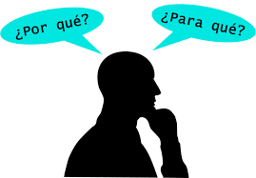
Justificación
CAPÍTULO I: Planteamiento del problema
Se justifica académicamente, para el conocimiento de la comunidad estudiantil y de otros investigadores la aplicación de algoritmos de Machine Learning para determinar cuál es el algoritmo supervisado más óptimo para la predicción de los estilos de vida tanto en la alimentación, actividad física y en el aspecto psicológico.
Esta investigación permitirá que otros investigadores utilicen los modelos predictivos en nuevos conjuntos de datos o los integren en aplicaciones móviles y sitios web.
Para que los universitarios eviten adoptar hábitos inadecuados evitando a largo plazo enfermedades cardiovasculares y degenerativas.

Slide 7
CAPÍTULO II: ANTECEDENTES
Antecedentes Investigación
Antecedentes Internacionales
La autora Ovalle (2020), en su tesis titulada “Estudio de factibilidad de un modelo de clasificación de estudiantes universitarios según el estado crítico de estrés, ansiedad y sintomatología depresiva”, de la Universidad de Chile, plantea como objetivo general clasificar a los estudiantes a través de modelos matemáticos y algoritmos supervisados según sus estados de depresión, ansiedad y estrés, se obtuvo que los algoritmos de Bosques Aleatorios, Regresión Logística y SVM predicen correctamente.
El autor Colula (2018), en su tesis titulada “Método de Clasificación para detección de estrés empleado electroencefalograma”, de la universidad Autónoma de Puebla, en México, plantea como objetivo desarrollar un método para detección de estrés empleando EEG y como uno de los objetivos específicos fue de elegir el algoritmo de aprendizaje automático adecuado para clasificar las señales EEG. El algoritmo de Random Forest fue el mejor algoritmo para clasificar el estrés alto y el estrés bajo a partir de las señales EEG del estrés.

Slide 8
Antecedentes Nacionales
CAPÍTULO II: ANTECEDENTES
Los autores Velezmoro & Bazán (2020), en su investigación de tesis “Sistema web basado en algoritmos de inteligencia artificial para la predicción de la depresión en adolescentes de la ciudad de Cajamarca”, en la ciudad de Cajamarca, plantea determinar el algoritmo de Inteligencia Artificial para la predicción de la depresión en adolescentes. Se ha concluido que el algoritmo J48, ha llegado a predecir la depresión en adolescentes de forma más exacta en base a ratio de área bajo la curva ROC (0.993) y ratio de valores de precisión (0.917).
El autor Vilca & Bazán (2019), en su investigación de tesis “Predicción del nivel de estrés en estudiantes universitarios útilizando técnicas de Machine Learning”, de la escuela profesional de Ingeniería de Sistemas, en la ciudad de Puno, determinó como objetivo entrenar un modelo computacional basado en Machine Learning para predecir el nivel de estrés en estudiantes universitarios de una Universidad en la ciudad de Juliaca. El algoritmo supervisado de árboles obtuvo mores resultados con una precisión del 97%.

Slide 9
CAPÍTULO III: MARCO TEÓRICO
Machine Learning
Según Dark (2019), son máquinas que aprenden de los datos que se les proporcionan.
Tipos de sistemas de Machine Learning
Para el autor Russell (2018) los clasifica: Machine Learning Supervisado .
Técnicas de Machine Learning
Según el autor Russell (2018) menciona a los algoritmos supervisados más importantes:
K-nearest neighbors (KNN, vecinos más cercanos)
Máquinas de soporte de vectores (SVM)
Árboles de decisiones y bosques aleatorios.

Slide 10
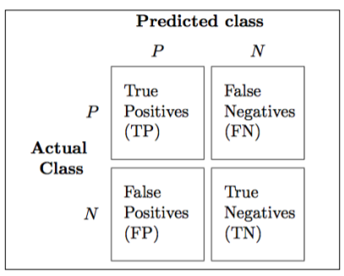
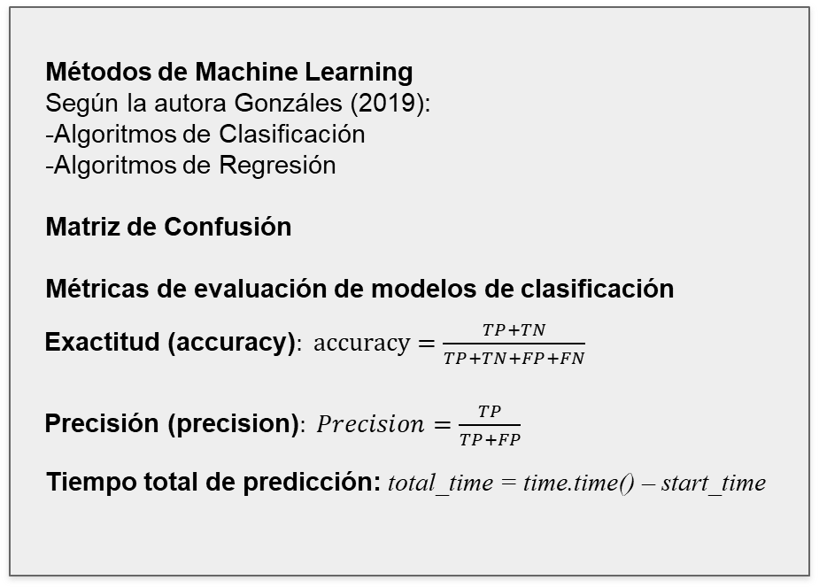
CAPÍTULO III: MARCO TEÓRICO
Métodos de Machine Learning
Según la autora Gonzáles (2019):
-Algoritmos de Clasificación
-Algoritmos de Regresión
Matriz de Confusión
Métricas de evaluación de modelos de clasificación
Exactitud (accuracy)$: accuracy=\frac{TP+TN}{TP+TN+FP+FN}$
Precisión (precision)$: Precision=\frac{TP}{TP+FP}$
Tiempo total de predicción: total_time = time.time() – start_time
Fuente: (Sebastián, 2015, pág. 190)

Slide 11
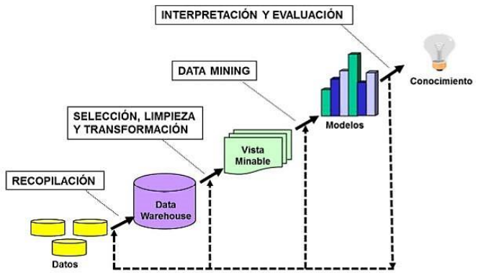
CAPÍTULO III: MARCO TEÓRICO
Metodología de KDD (Knowledge Discovery in Data)
Para Lara (2014) es un proceso metodológico y secuencial para encontrar conocimiento en un conjunto de datos sin procesar.
Fuente: (Lara, 2014, pág. 44)
Fuente: (Lara, 2014, pág. 44)

Slide 12
CAPÍTULO III: MARCO TEÓRICO
Estilos de vida
Es una forma de vida que se basa en patrones de comportamiento identificables determinados por la interacción entre distintas características personales, actividades sociales. (Moiso, Mestorino, y Oscar, 2007).
Clasificación de los estilos de vida
Los autores Uriarte y Vargas (2018) clasifican en dos tipos: Estilo de vida saludable y no Saludable.
Para los autores como: Bezares, Cruz, Acosta, y Ávila (2020), OMS (2018), señalan que existen aspectos que ayudan a determinar el estilo de vida saludable las cuales son:
Hábitos de alimentación d) Socialización,
La actividad física e) Empatía
El descanso y sueño

Slide 13
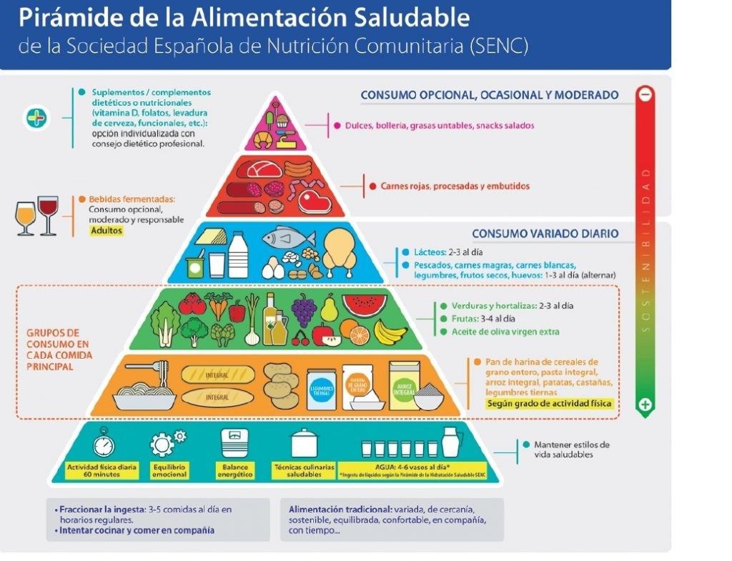
CAPÍTULO III: MARCO TEÓRICO
Alimentación saludable
Para una alimentación saludable los autores Azcona (2013), Moiso, Mestorino, y Oscar (2007), mencionan las siguientes variables que determinan una alimentación saludable:
-Verduras y frutas
-Grasas y aceites
-Información nutricional:
-Bebidas alcohólicas:
-Beber agua:
-Horario de comida:
-Dulces, golosinas y azúcar:
-Peso saludable:
Fuente: Extraído de la Red Peruana de Alimentación y Nutrición (RPAN, 2019).

Slide 14
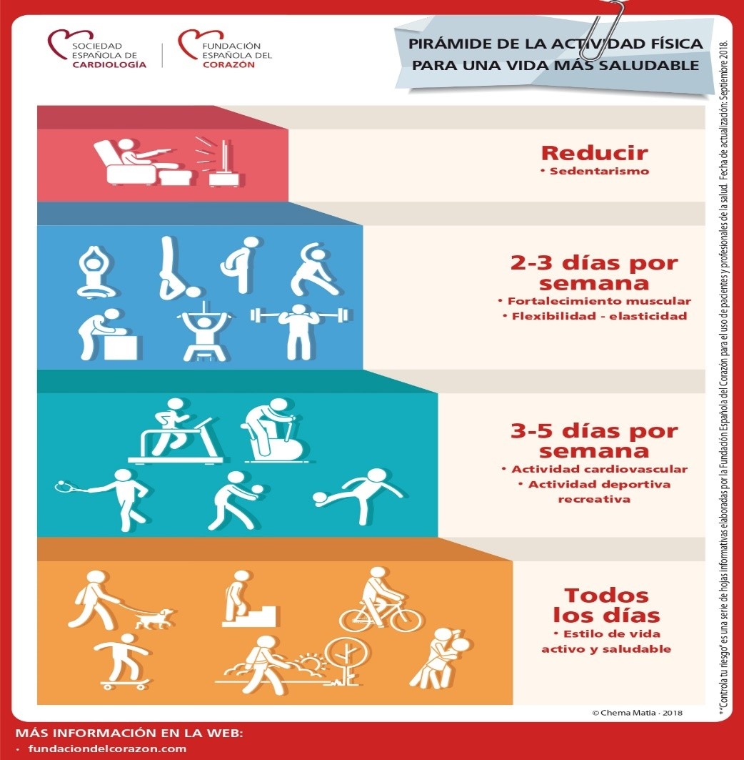
CAPÍTULO III: MARCO TEÓRICO
Actividad Física saludable
Por otro lado, la OMS (2020) recomienda para el nivel de actividad física algunas recomendaciones para los adultos de 18 a 64 años de edad para una actividad física saludable:
Actividades físicas aeróbicas moderadas
Actividades físicas aeróbicas intensas
Actividades de fortalecimiento muscular
Actividades físicas de flexibilidad
Televisión, laptop y videojuegos
Caminar
Fuente: Extraído de la Fundación Española del Corazón (Madaria, 2018)

Slide 15
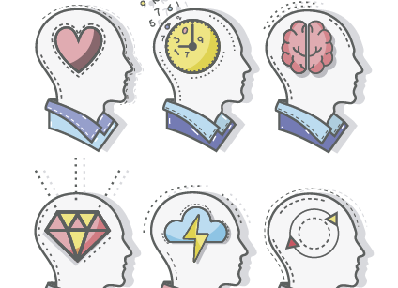
CAPÍTULO III: MARCO TEÓRICO
Aspecto Psicológico
Por otro lado, los autores Cabanyes y Monge (2017) mencionan que las personas que mantienen una buena salud mental muestran las siguientes características:
Personalidad
Manejo de estrés
Manejo de la depresión
Sueño
Actividades para sentirse mejor
Sobrellevar la sobrecarga académica

Slide 16
CAPITULO IV: METODOLOGÍA DE INVESTIGACIÓN
Tipo de investigación
El tipo de investigación es predictiva.
Nivel de investigación
El nivel de investigación es descriptivo

Slide 17
Población y Muestra
CAPITULO IV: METODOLOGÍA DE INVESTIGACIÓN
Población
La Población que se utilizó durante el desarrollo del estudio estuvo compuesta por el total de 2031 estudiantes universitarios, del periodo académico 2021-II.
Fuente: Elaboración Propia
ESCUELA PROFESIONAL DE: | Población | Muestra
EPIS | 358 | 53
EPIA | 330 | 54
EPIAM | 314 | 54
EPAE | 421 | 54
EPC | 307 | 54
EPEPI | 301 | 54
Total | 2031 | 323

Slide 18
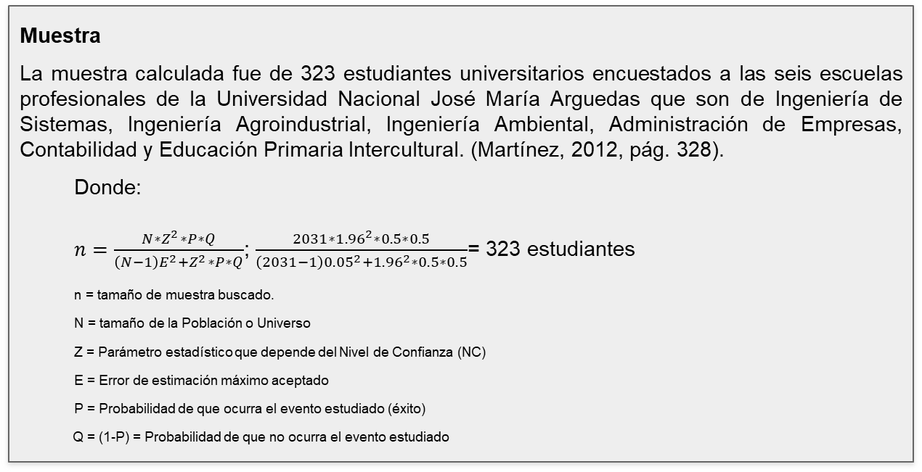
Población y Muestra
CAPITULO IV: METODOLOGÍA DE INVESTIGACIÓN
Muestra
La muestra calculada fue de 323 estudiantes universitarios encuestados a las seis escuelas profesionales de la Universidad Nacional José María Arguedas que son de Ingeniería de Sistemas, Ingeniería Agroindustrial, Ingeniería Ambiental, Administración de Empresas, Contabilidad y Educación Primaria Intercultural. (Martínez, 2012, pág. 328).
Donde:
$n=\frac{N∗Z^{2}∗P∗Q}{{\left(N−1\right)E}^{2}+Z^{2}∗P∗Q}$; $\frac{2031∗{1.96}^{2}∗0.5∗0.5}{\left(2031−1\right){0.05}^{2}+{1.96}^{2}∗0.5∗0.5}$= 323 estudiantes
n = tamaño de muestra buscado.
N = tamaño de la Población o Universo
Z = Parámetro estadístico que depende del Nivel de Confianza (NC)
E = Error de estimación máximo aceptado
P = Probabilidad de que ocurra el evento estudiado (éxito)
Q = (1-P) = Probabilidad de que no ocurra el evento estudiado

Slide 19
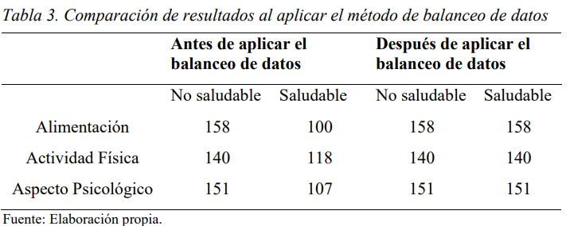
CAPITULO IV: METODOLOGÍA DE INVESTIGACIÓN
Procedimiento de la Investigación
El presente trabajo de investigación está basado en la metodología de Descubrimiento de conocimiento en bases de datos (KDD):
Etapa I: Recopilación de datos
Etapa II: Selección, Limpieza y Transformación
Balanceo de datos

Slide 20
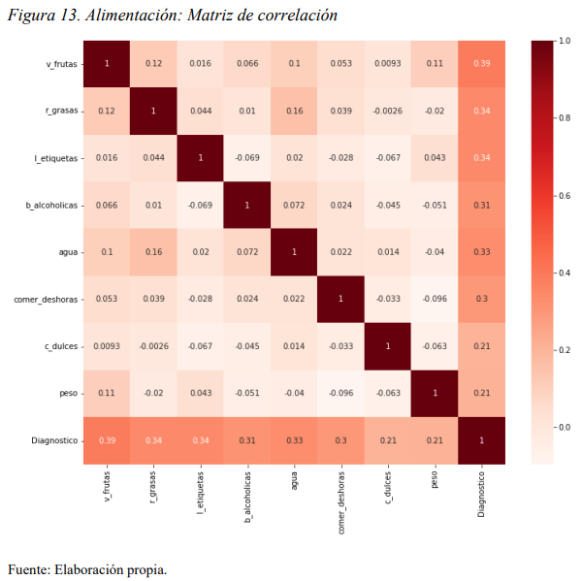
CAPITULO IV: METODOLOGÍA DE INVESTIGACIÓN
Selección de Características: Seleccionar aquellas variables de entrada que tienen mayor correlación con la variable de salida a través del método de filtros de correlación:
v_frutas = verduras y frutas
r_grasas = restricción de grasas
l_etiquetas = lectura de etiquetas
b_alcohólicas = bebidas alcohólicas
agua = beber agua
comer_deshoras = comer a deshoras

Slide 21
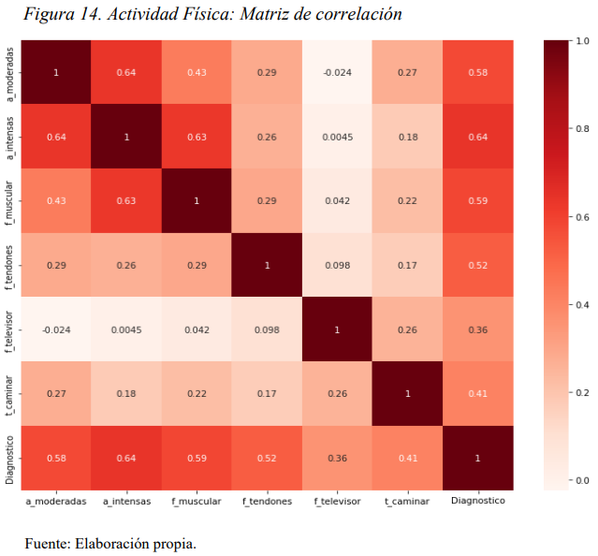
CAPITULO IV: METODOLOGÍA DE INVESTIGACIÓN
Selección de Características: Se realizó el filtro de los atributos con un grado de correlación mayor a 0.5 para este caso:
a_moderadas = Aeróbicas moderadas
a_intensas = Aeróbicas intensas
f_muscular = Fortalecimiento muscular
f_tendones = Flexibilidad

Slide 22
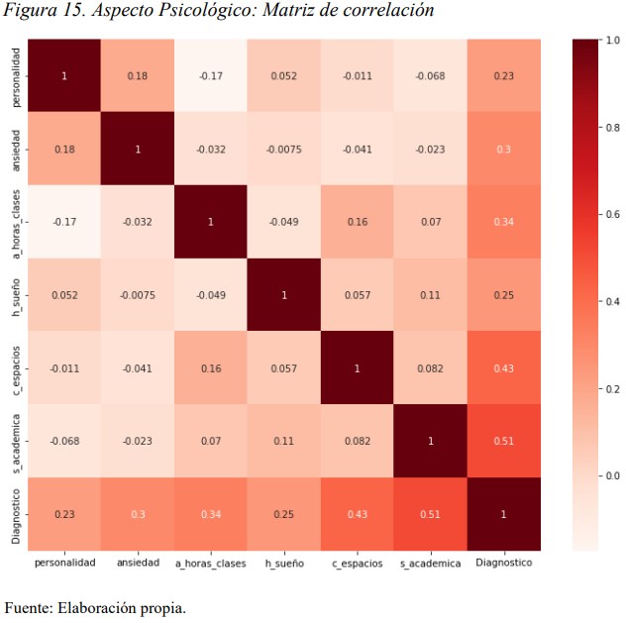
CAPITULO IV: METODOLOGÍA DE INVESTIGACIÓN
Selección de Características: Se realizó el filtro de los atributos con un grado de correlación mayor a 0.4 para este caso:
s_academica = Sobrecarga académica
c_espacios = Crear espacios

Slide 23
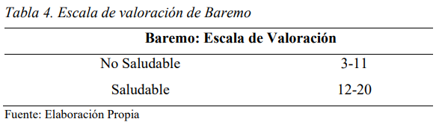
CAPITULO IV: METODOLOGÍA DE INVESTIGACIÓN
Etapa III: Generación del modelo predictivo
Etapa IV: Interpretación y evaluación
Técnicas de Recolección de Datos
Empleó la técnica de la encuesta.
Escala de valoración de Baremo.

Slide 24
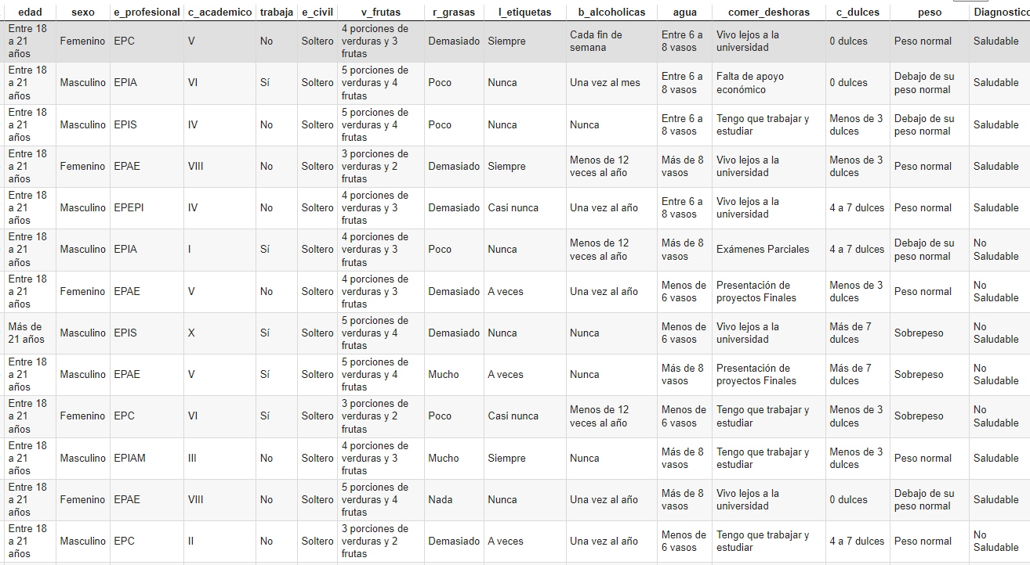
CAPÍTULO V: RESULTADOS
Descripción de la solución desarrollada
Figura 16. Variables de entrada (features) de la Alimentación en Google Colab
Fuente: Elaboración Propia
Datos en Google Colab, a estos datos se les conoce como características o variables de entrada.

Slide 25
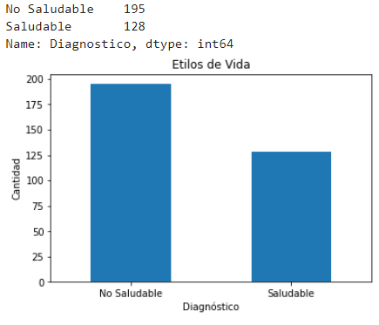
CAPÍTULO V: RESULTADOS
Descripción de la solución desarrollada
Figura 17. Alimentación: Visualización de datos de las clases de la variable de salida
Fuente: Elaboración propia

Slide 26
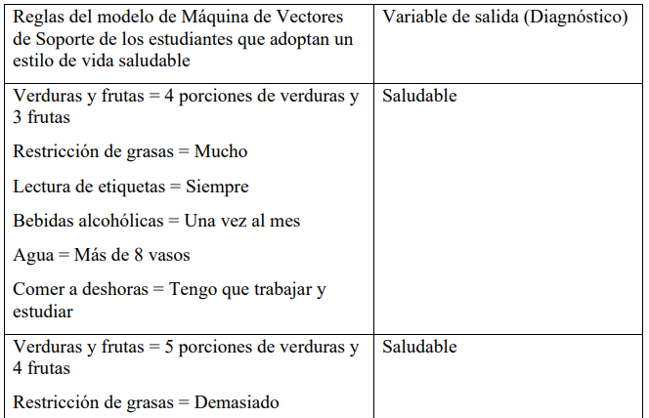
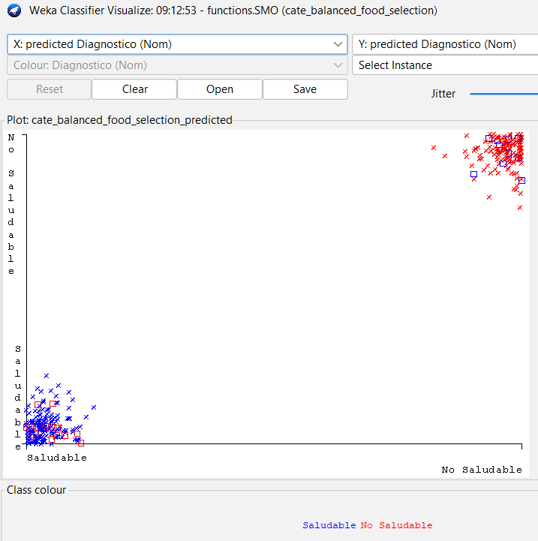
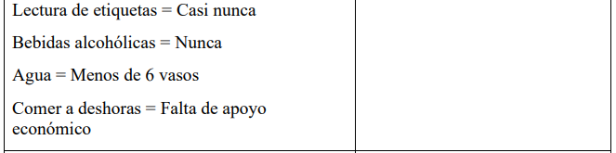
CAPÍTULO V: RESULTADOS
Presentación de los resultados
Tabla 5: Alimentación (SVM): Hábitos del estudiante que adopta un estilo de vida saludable
Figura 18. Alimentación (SVM): Modelo con SVM en Weka
Fuente: Elaboración propia
Fuente: Elaboración propia

Slide 27

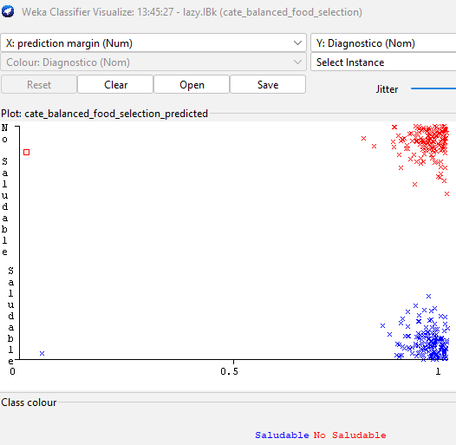
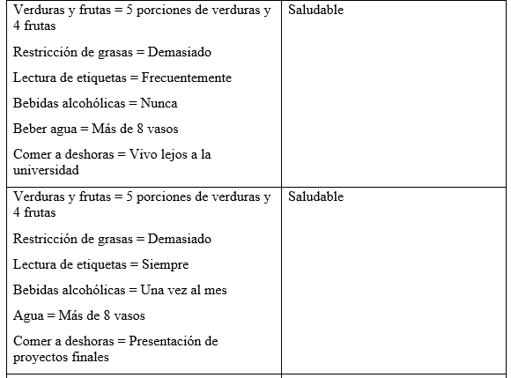
Presentación de los resultados
CAPÍTULO V: RESULTADOS
Tabla 6: Alimentación (KNN): Hábitos del estudiante que adopta un estilo de vida saludable
Figura 21. Alimentación (KNN): Modelo con KNN en Weka
Fuente: Elaboración propia
Fuente: Elaboración propia

Slide 28
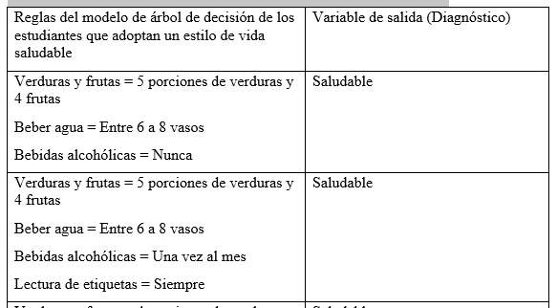
Presentación de los resultados
CAPÍTULO V: RESULTADOS
Tabla 7: Hábitos del estudiante que adopta un estilo de vida saludable
Seguidamente, se muestra el árbol de decisiones con los datos de alimentación, para analizar la información que contiene el árbol de decisión y como se utilizaría si un estudiante está adoptando un estilo de vida saludable o no.
Fuente: Elaboración propia

Slide 29
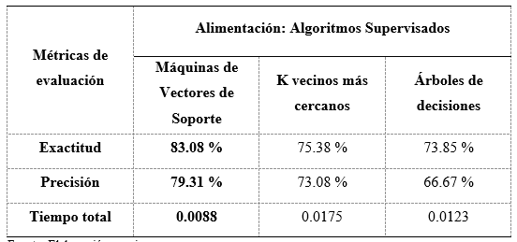
Presentación de los resultados
CAPÍTULO V: RESULTADOS
Tabla 8. Métricas de Evaluación en la Alimentación
Se describe que la técnica que mayor resultado obtuvo es Máquinas de Vectores de Soporte con una exactitud de 83.08 %, una precisión de 79.31 %, marcó un tiempo total de 0.0088 segundos. Por tanto, la técnica de Máquinas de Vectores de Soporte es el más adecuado para la predicción de los estilos de vida en la Alimentación en los estudiantes universitarios.
Fuente: Elaboración propia

Slide 30
Hipótesis específica 1
CAPÍTULO V: RESULTADOS
Ho: El modelo para predecir los estilos de vida en la alimentación no está basado en la técnica de Máquina de Vectores de Soporte.
H1: El modelo para predecir los estilos de vida en la alimentación está basado en la técnica de Máquina de Vectores de Soporte.
De acuerdo a los resultados presentados en la tabla 6 y 8, el modelo para predecir los estilos de vida en la alimentación está basado en la técnica de Máquina de Vectores de Soporte.

Slide 31
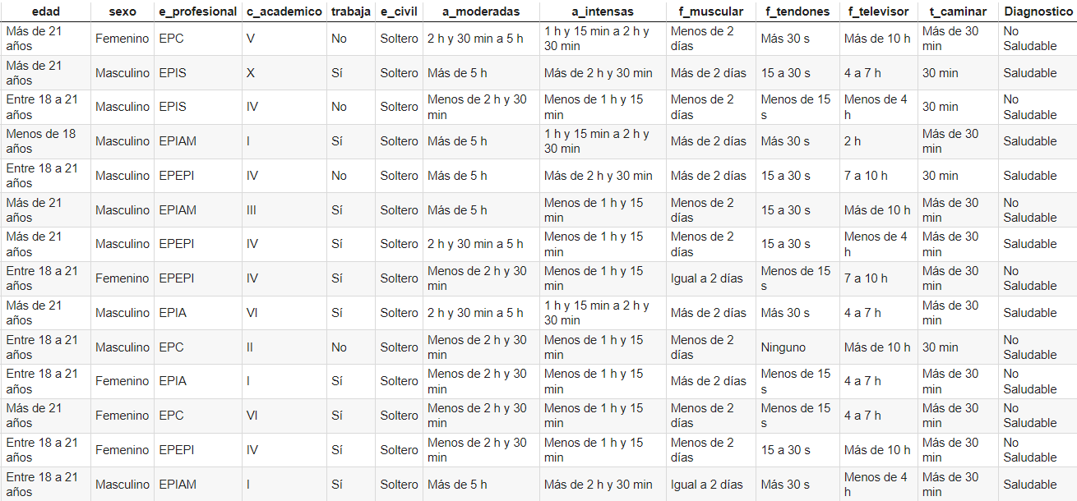
Descripción de la solución desarrollada
CAPÍTULO V: RESULTADOS
Figura 32. Variables de entrada (features) de la Actividad Física en Google Colab
Fuente: Elaboración Propia
Datos en Google Colab, a estos datos se les conoce como características o variables de entrada.

Slide 32
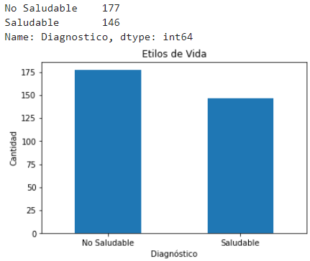
Descripción de la solución desarrollada
CAPÍTULO V: RESULTADOS
Figura 33. Actividad Física: Visualización de datos de las clases de la variable de salida
Fuente: Elaboración propia

Slide 33
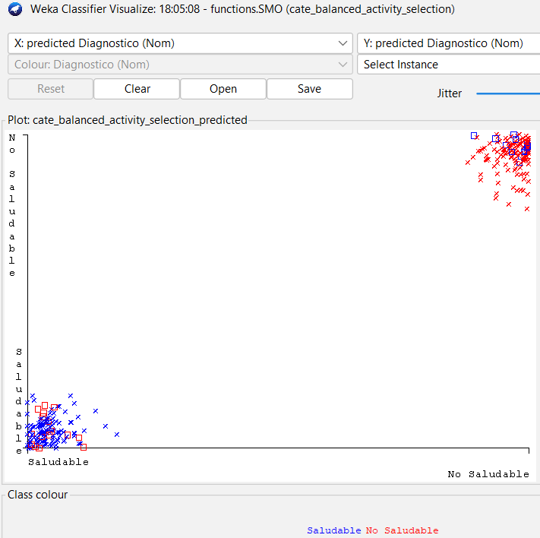
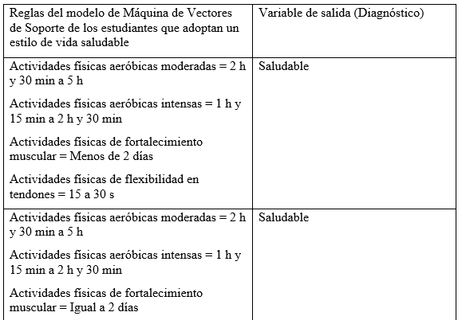
Presentación de los resultados
CAPÍTULO V: RESULTADOS
Figura 34. Actividad Física: (SVM): Modelo con SVM en Weka
Tabla 10: Actividad Física (SVM): Hábitos del estudiante que adopta un estilo de vida saludable
Fuente: Elaboración propia
Fuente: Elaboración propia

Slide 34
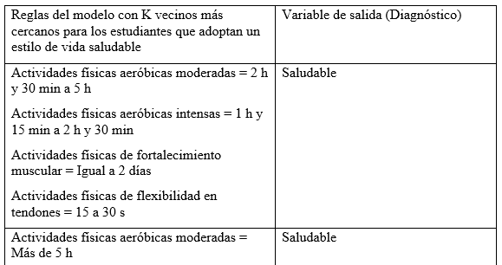
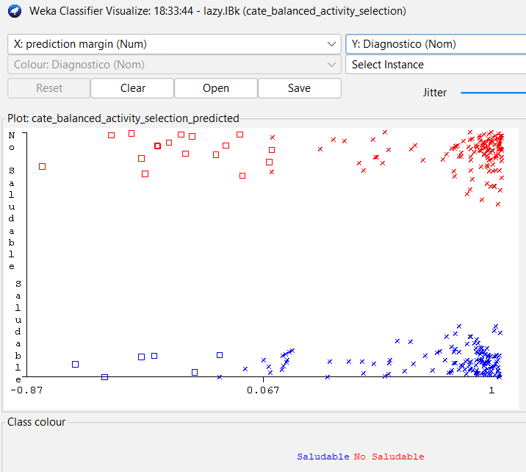
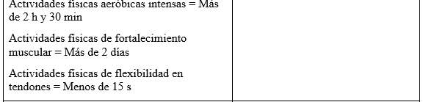
Presentación de los resultados
CAPÍTULO V: RESULTADOS
Figura 37. Actividad Física (KNN): Modelo con KNN en Weka
Tabla 11: Actividad Física (KNN): Hábitos del estudiante que adopta un estilo de vida saludable
Fuente: Elaboración propia
Fuente: Elaboración propia

Slide 35
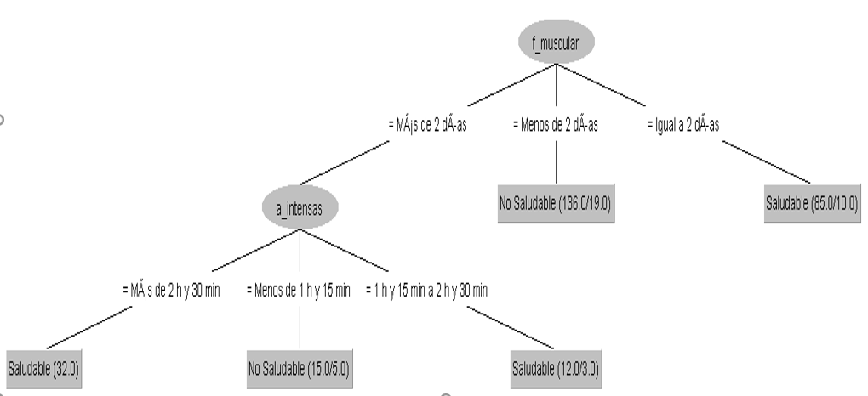
Presentación de los resultados
CAPÍTULO V: RESULTADOS
Figura 40. Actividad Física: Modelo del Árbol de decisión
Fuente: Elaboración propia

Slide 36
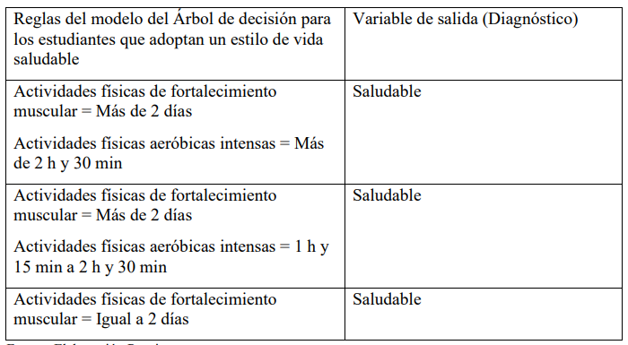
Presentación de los resultados
CAPÍTULO V: RESULTADOS
Tabla 12. Actividad Física: Hábitos del estudiante que adopta un estilo de vida saludable
Fuente: Elaboración propia

Slide 37
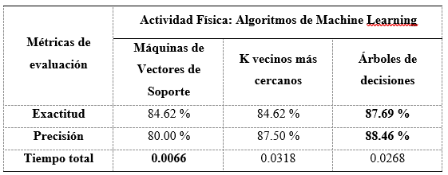
Presentación de los resultados
CAPÍTULO V: RESULTADOS
Se describe que la técnica que mayor resultado obtuvo es Árboles de decisiones con una exactitud de 87.69 %, una precisión de 88.46 %, y el algoritmo de Máquina de Vectores de Soporte marcó un tiempo total de 0.0066 segundos. Por lo tanto, la técnica de Árboles de decisiones es el más adecuado para la predicción de los estilos de vida en la actividad física en los estudiantes universitarios.
Tabla 13. Métricas de Evaluación en la Actividad Física
Fuente: Elaboración propia

Slide 38
Hipótesis específica 2
CAPÍTULO V: RESULTADOS
Ho: El modelo para predecir los estilos de vida en la actividad física no está basado en la técnica de Árboles de decisiones.
H1: El modelo para predecir los estilos de vida en la actividad física está basado en la técnica de Árboles de decisiones
De acuerdo a los resultados presentados en la tabla 12 y 13, el modelo para predecir los estilos de vida en la actividad física está basado en la técnica de Árboles de decisiones.

Slide 39
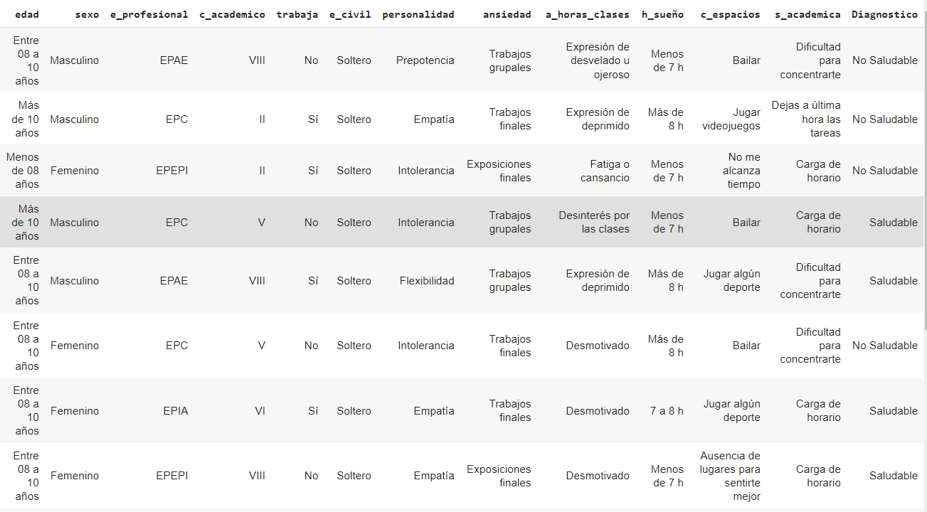
Descripción de la solución desarrollada
CAPÍTULO V: RESULTADOS
Figura 42. Variables de entrada (features) del aspecto Psicológico en Google Colab
Fuente: Elaboración Propia
Datos en Google Colab, a estos datos se les conoce como características o variables de entrada.

Slide 40

Descripción de la solución desarrollada
CAPÍTULO V: RESULTADOS
Figura 43. Aspecto Psicológico: Visualización de datos de las clases de la variable de salida
Fuente: Elaboración propia

Slide 41
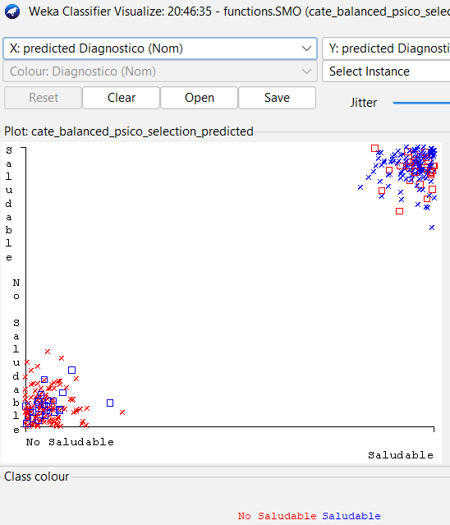
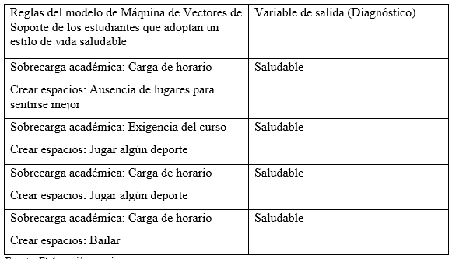
Presentación de los resultados
CAPÍTULO V: RESULTADOS
Figura 44. Aspecto Psicológico: (SVM): Modelo con SVM en Weka
Tabla 15: Aspecto Psicológico (SVM): Hábitos del estudiante que adopta un estilo de vida saludable
Fuente: Elaboración propia
Fuente: Elaboración propia

Slide 42
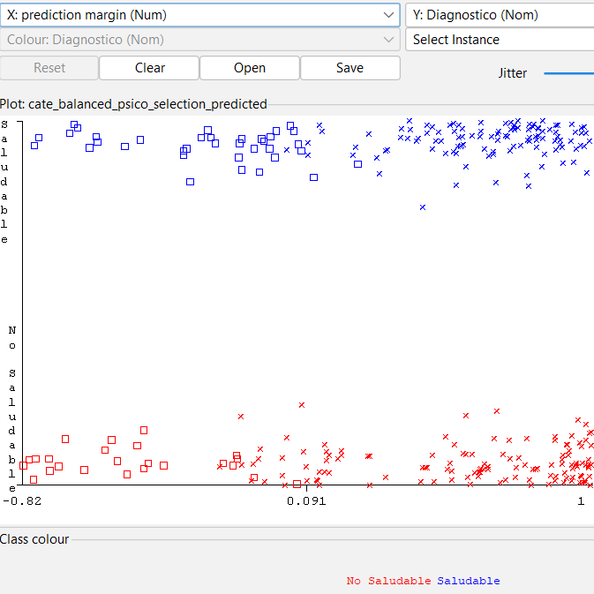
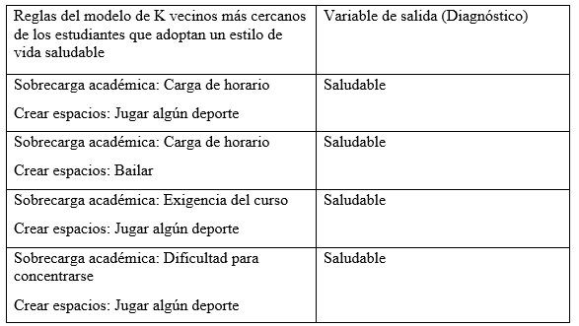
Presentación de los resultados
CAPÍTULO V: RESULTADOS
Figura 37. Aspecto Psicológico (KNN): Modelo con KNN en Weka
Tabla 11: Aspecto Psicológico (KNN): Hábitos del estudiante que adopta un estilo de vida saludable
Fuente: Elaboración propia
Fuente: Elaboración propia

Slide 43
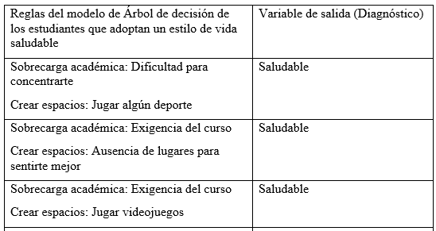
Presentación de los resultados
CAPÍTULO V: RESULTADOS
Tabla 17: Hábitos del estudiante que adopta un estilo de vida saludable
Seguidamente, se muestra el árbol de decisiones con los datos de aspecto Psicológico, para analizar la información que contiene el árbol de decisión y como se utilizaría si un estudiante está adoptando un estilo de vida saludable o no.
Fuente: Elaboración propia

Slide 44
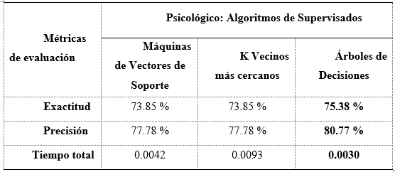
Presentación de los resultados
CAPÍTULO V: RESULTADOS
Tabla 13. Métricas de Evaluación en el Aspecto Psicológico
Se describe que el algoritmo que mayor resultado obtuvo es Árboles de Decisiones con una exactitud de 75.38 %, una precisión de 80.77 %, y un tiempo total de 0.0030 segundos. Por lo tanto, el algoritmo de Machine Learning es el más adecuado para la predicción de los estilos de vida en el aspecto psicológico en los estudiantes universitarios.
Fuente: Elaboración propia

Slide 45
Hipótesis específica 3
CAPÍTULO V: RESULTADOS
Ho: El modelo para predecir los estilos de vida en el aspecto psicológico no está basado en la técnica de Árboles de decisiones.
H1: El modelo para predecir los estilos de vida en el aspecto psicológico está basado en la técnica de Árboles de decisiones
De acuerdo a los resultados presentados en la tabla 17 y 13, el modelo para predecir los estilos de vida en el aspecto psicológico está basado en la técnica de Árboles de decisiones.

Slide 46
Hipótesis General
CAPÍTULO V: RESULTADOS
Ho: El modelo predictivo basado en técnicas de Machine Learning no permite predecir los estilos de vida que adoptan los estudiantes universitarios.
H1: El modelo predictivo basado en técnicas de Machine Learning no permite predecir los estilos de vida que adoptan los estudiantes universitarios.
De acuerdo a los resultados obtenidos en las hipótesis específicas 1, 2 y 3 el modelo predictivo basado en Técnicas de Machine Learning sí permite predecir los estilos de vida que adoptan los estudiantes universitarios en cuanto a la Alimentación el algoritmo supervisado más adecuado fue Máquina de Vectores de Soporte, en cuanto a la Actividad Física el algoritmo supervisado más adecuado fue Árboles de decisiones y en cuanto al aspecto Psicológico el algoritmo supervisado más adecuado fue Árboles de decisiones.

Slide 47
CONCLUSIONES
Se logró predecir los estilos de vida que adoptan los estudiantes universitarios con el modelo predictivo basado en técnicas de Machine Learning.
Se logró establecer un modelo para predecir los estilos de vida en la alimentación de los estudiantes universitarios usando Máquina de Vectores de Soporte, con una exactitud de 83.08 %, lo cual es un resultado satisfactorio mayor al 50 %.
Se logró establecer un modelo para predecir los estilos de vida en la actividad física de los estudiantes universitarios usando Árboles de decisiones, con una exactitud de 87.69 %, lo cual es un resultado satisfactorio mayor al 50 %.
Se logró establecer un modelo para predecir los estilos de vida en el aspecto psicológico de los estudiantes universitarios usando Árboles de decisiones con una exactitud de 87.69 %, lo cual es un resultado satisfactorio mayor al 50 %.

Slide 48
RECOMENDACIONES
Se recomienda que se realicen cada una de las etapas de Machine Learning basado en la metodología de KDD para que el modelo predictivo basado en Técnicas de Machine Learning permita predecir los estilos de vida de los estudiantes universitarios.
Se recomienda realizar un buen análisis, verificación, normalización, categorización, una buena exploración de datos hasta obtener una calidad de datos para que el algoritmo supervisado de Máquina de Vectores de Soporte prediga los estilos de vida en la alimentación de los estudiantes universitarios.
Se recomienda realizar uno de los métodos del balanceo de datos dependiendo al conjunto de datos que se presente para que el algoritmo supervisado de Árboles de decisiones prediga los estilos de vida en la actividad física de los estudiantes universitarios.
Se recomienda realizar el método de selección de características para que el algoritmo supervisado de Árboles de decisiones prediga con más eficiencia los estilos de vida en el aspecto psicológico de los estudiantes universitarios.

Slide 49
REFERENCIAS BIBLIOGRÁFICAS
Azcona, Á. C. (2013). Manual de Nutrición y Dietética (Primera ed.). Madrid, España: Universidad Complutense. Recuperado el 2021 de 11 de 20, de https://eprints.ucm.es/id/eprint/22755/1/Manual-nutricion-dietetica-CARBAJAL.pdf
Barradas, M. (2014). Depresión en Estudiantes Universitarios: Una realidad indeseable (Primera ed.). Bloomington, Indiana, Estados Unidos: Palibrio. Recuperado el 2021 de 12 de 10, de https://es.scribd.com/read/523930310/Depresion-En-Estudiantes-Universitarios-Una-Realidad-Indeseable
Bezares, V., Cruz, R., Acosta, M., & Ávila, M. (2020). Experiencias de investigación en estilo de vida saludable (Primera ed.). Chiapas, Mexico: Editorial Universidad de Ciencias y Artes de Chiapas. Recuperado el 06 de 10 de 2021, de https://www.maimonides.edu/descargas/Experiencias-de-investigacion-en-estilo-de-vida-saludable-2020-con-ISBN.pdf
Bobadilla, J. (2020). Machine Learning y Deep Learning: Usando Python, Scikit y Keras (1 ed.). Bogotá: Editorial Ra-ma. Obtenido de https://books.google.com.pe/books?id=iAAyEAAAQBAJ&pg=PA64&dq=algoritmo+de+machine+learning+KNN&hl=es&sa=X&ved=2ahUKEwik1fbuzNnyAhUWEbkGHbieCbgQ6AEwAXoECAgQAg#v=onepage&q=algoritmo%20de%20machine%20learning%20KNN&f=false

Slide 50
THANK YOU !

